Slide 1


La Universidad del Éxito
2024
Por
Alex Barrón

Slide 2

TÚ ERES
TU INVERSIÓN NO. 1

Slide 3


Cómo Invertir en Ti Mismo
TÚ tienes que Invertir en tu:
1. CUERPO FISICO
2. SER INTERIOR
3. VISIÓN de VIDA
4. EDUCACIÓN
5. CARRERA
6. EDUCACIÓN FINANCIERA

Slide 4



1.) Invierte en
Tu Cuerpo Físico
Cuida de tu Cuerpo. Invierte en tu:
1. Nutrición – Come comida saludable – es gasolina para tu cuerpo; Cuida tu peso
2. Ejercicio – adopta un programa de ejercicio regular - cardio & pesas
3. Sueño – duerme lo suficiente cada día para tener energía
4. Salud – házte un exámen médico mínimo cada año, cuida tus dientes, etc.
5. Descanso & Relajarse – date un masaje, bañate en tina caliente
6. Vacaciones – toma tiempo para descansar del trabajo – viaja & visita diferentes partes del mundo

Slide 5


2.) Invierte en
Tu Ser Interior
Invierte en tu Vida Espiritual a través de:
1.) Una relaciόn personal con Dios
2.) Lee la Biblia
3.) Oraciόn
4.) Meditaciόn
5.) Adoraciόn
6.) Comuniόn con otros creyentes
7.) Servir a los demás

Slide 6



3.) Invierte en Tu Visiόn de Vida
Desarrolla una Visiόn de Vida al:
1.) Hacer un Tablero de Visiόn (Vision Board)
2.) Establecer Metas
3.) Hacer un Bucket List
4.) Trabajar en tu Destino
5.) Viajar en el Crucero de la Conferencia del Éxito

Slide 7

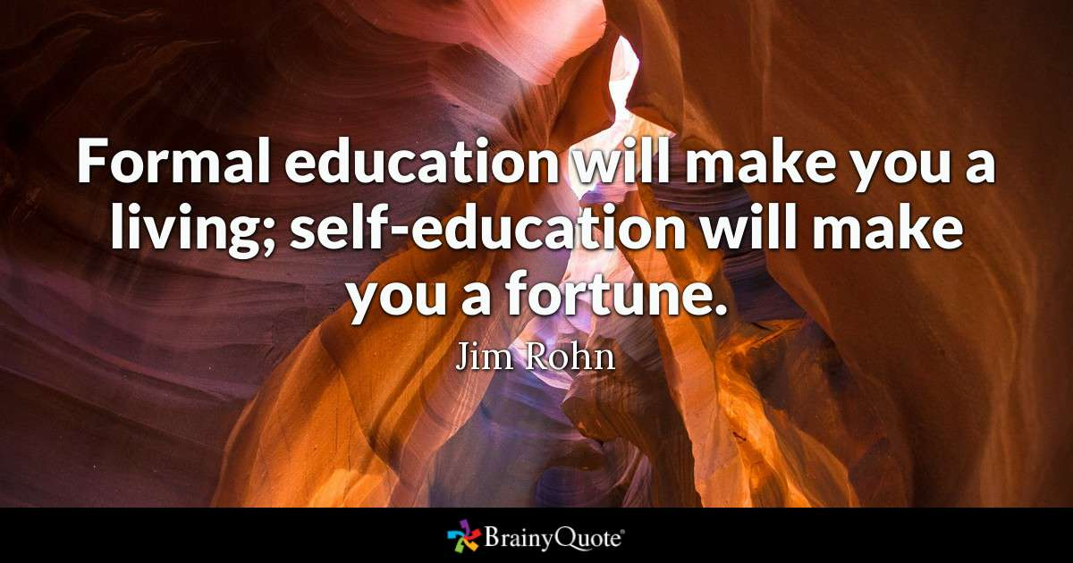
4.) Invierte en Tu Educaciόn
Hay 2 Tipos de Educaciόn
1.) Educaciόn Formal
  Carrera
  Maestría
  Doctorado
2.) Auto Educaciόn
  Seminarios
  Videos YouTube
  Leer Libros de Desarrollo Personal
  Leer Biografías de Gente Exitosa

Slide 8

5.) Invierte en Tu Carrera
Invierte en tu Desarrollo Profesional
1.) Conocimientos
2.) Especialidades
3.) Habilidades
4.) Experiencia
5.) Designaciones Profesionales
6.) Reputación
7.) Carrera

Slide 9
Aumenta Tu Capacidad Para Ganar
“Conforme el hombre se perfecciona en su profesión, también aumenta su capacidad para ganar más.“
"Determina que nadie te va a superar.“
“Más interés en tu trabajo, más concentración en tu tarea, más persistencia en tu esfuerzo, y he aquí que pocos hombres podrán producir más que tú en un día. Con una rapidez razonable tu habilidad mayor será recompensada.“
"El hombre que busca aprender más de su oficio será generosamente recompensado. Aprende los métodos y las herramientas de los más hábiles en la misma línea (de trabajo). Consulta e intercambia conocimientos con otros de tu vocación. Busca mejores productos que se puedan comprar a precios más bajos."
― George S. Clason – El Hombre más Rico de Babilonia

Slide 10
6.) Invierte en Tu Educaciόn Financiera
Cómo salir de Deuda.
Cómo ganar más Dinero.
Como gastar de acuerdo a un Plan.
Porqué debes Ahorrar.
Como proteger a tu familia y ser tu propio banco.
Principios básicos antes de invertir.
Y mucho más…
12 Clases en video.

Slide 11


¿Cómo Ganar Más Dinero y Alcanzar tus Metas?
¡INVERTE EN TÍ MISMO TODOS LOS DÍAS!
DI: YO SOY MI INVERSIÓN NO. 1!
Cuido mi cuerpo todos los días haciendo ejercicio con regularidad, comiendo de manera saludable, descansando adecuadamente y cuidándome.
Soy un hijo de Dios. Dios me ama y está conmigo siempre.
Soy mi activo número uno.
Soy mi inversión número uno.
Estoy comprometido con mi desarrollo.
Trabajaré duro todos los días y nunca perderé un minuto de tiempo.
El tiempo es mi mayor activo y su desarrollo debe medirse con el criterio de calidad.
Siempre llegaré a tiempo a mis citas.
Actuaré profesionalmente en todo momento.
Haré todo lo posible para servir a los demás.
Siempre haré un esfuerzo adicional.
Me esforzaré por convertirme en el mejor en lo que hago.
Haré a los demás como quisiera que me hicieran a mí.
Seré diligente en todo momento.
Siempre trabajaré en mí mismo para mejorar cada día.
Yo soy el hombre en demanda.
Cuánto gano depende de :
  1.) El valor que proporciono en el mercado
  2.) El número de personas a las que sirvo
Los únicos límites en la vida son los que me impongo o dejo que otros me impongan.

